Slide 1


Работа в Личном кабинете ТОФК на
Официальном сайте для размещения
информации о государственных и
муниципальных учреждениях bus.gov.ru
г. Москва, март 2023 год

Slide 2
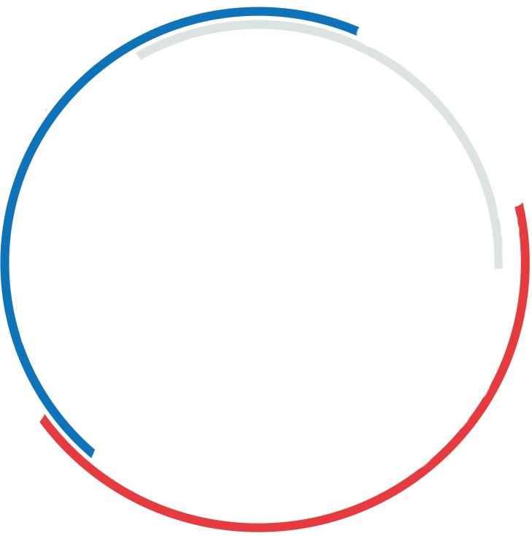

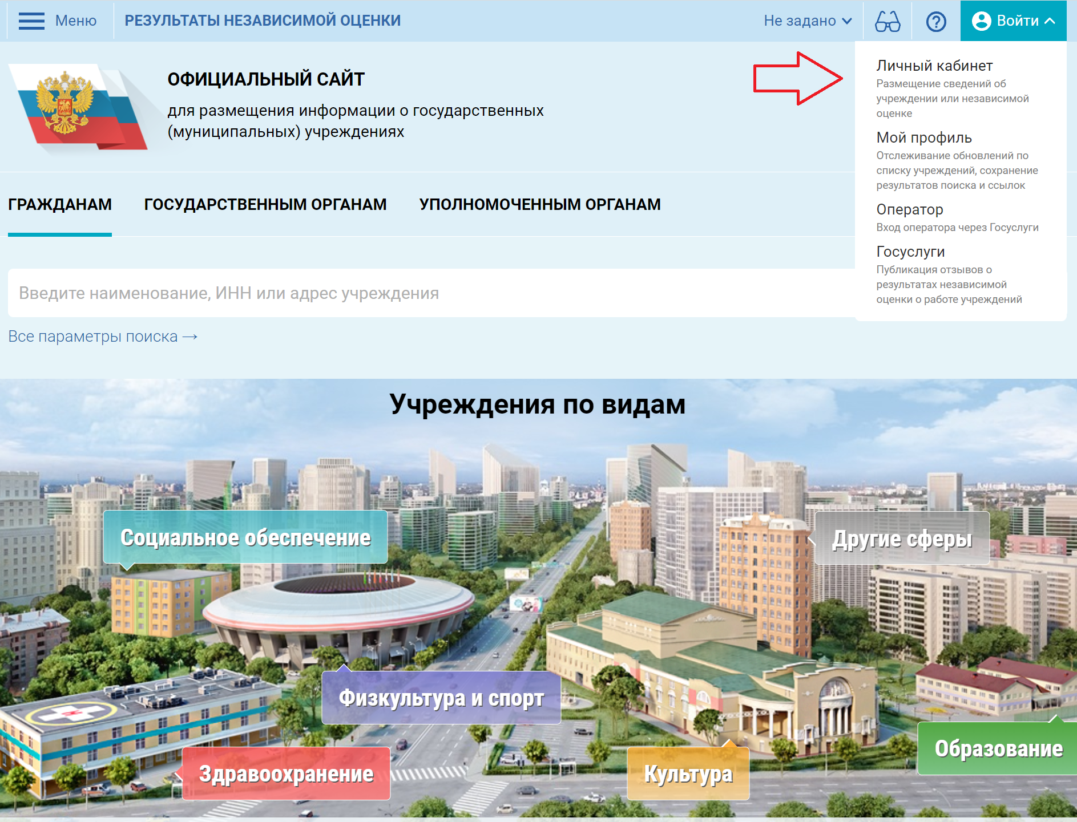
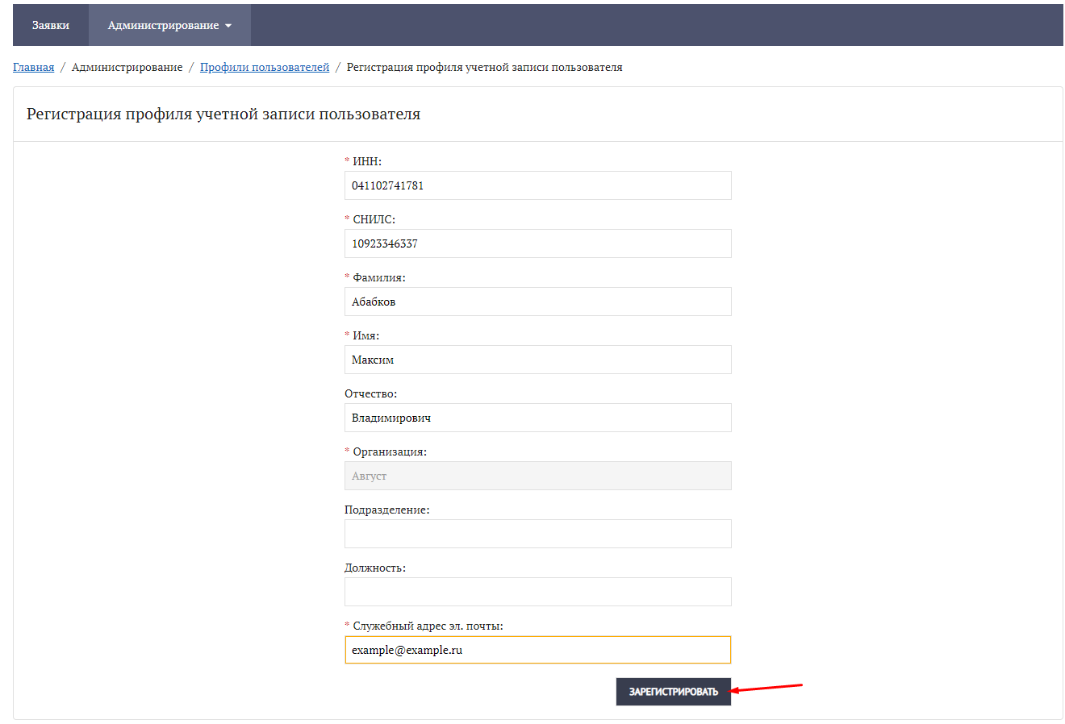
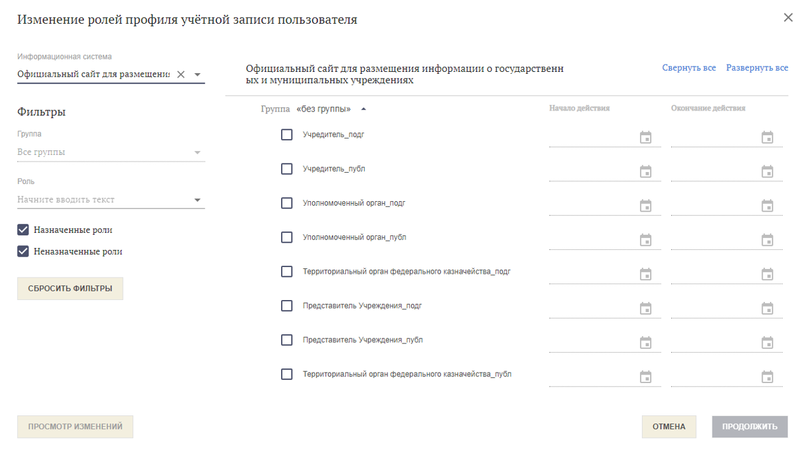
Казначейство России
Вход в Личный кабинет ТОФК
1. Войти в Личный кабинет на ГИС ГМУ через ПОИБ СОБИ
2. Пройти регистрацию в ПОИБ СОБИ и назначить полномочия для работы на ГИС ГМУ (при необходимости)
«Территориальный орган Федерального казначейства_публ»

Slide 3
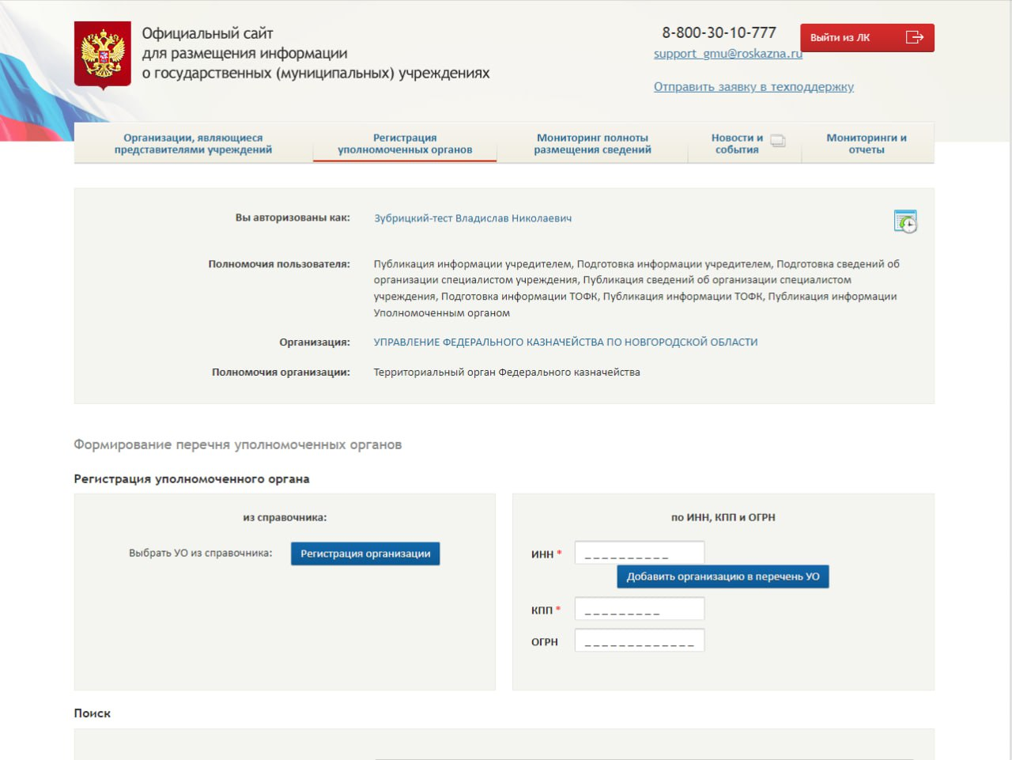
Казначейство России
Личный кабинет ТОФК
Основные разделы:
«Организации, являющиеся представителями учреждений» – раздел для установки связи между учреждениями и организациями, являющимися представителями учреждений, размещающих сведений по 86н;
«Регистрация уполномоченных органов» – раздел для регистрации Уполномоченных органов, размещающих сведения по 66н;
«Мониторинг полноты размещения сведений» – просмотр мониторингового отчета по полноте размещения сведений по 86н;
«Новости и события» – актуальные новости и события сайта;
«Мониторинги и отчеты» – отчеты по проведению независимой оценки и работе Уполномоченных органов по 66н.

Slide 4
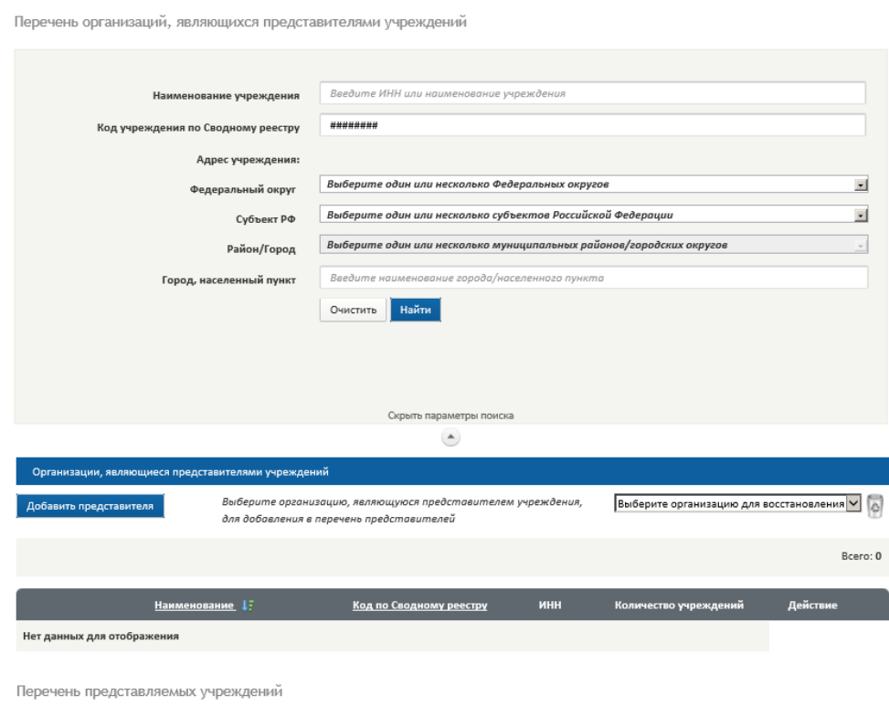
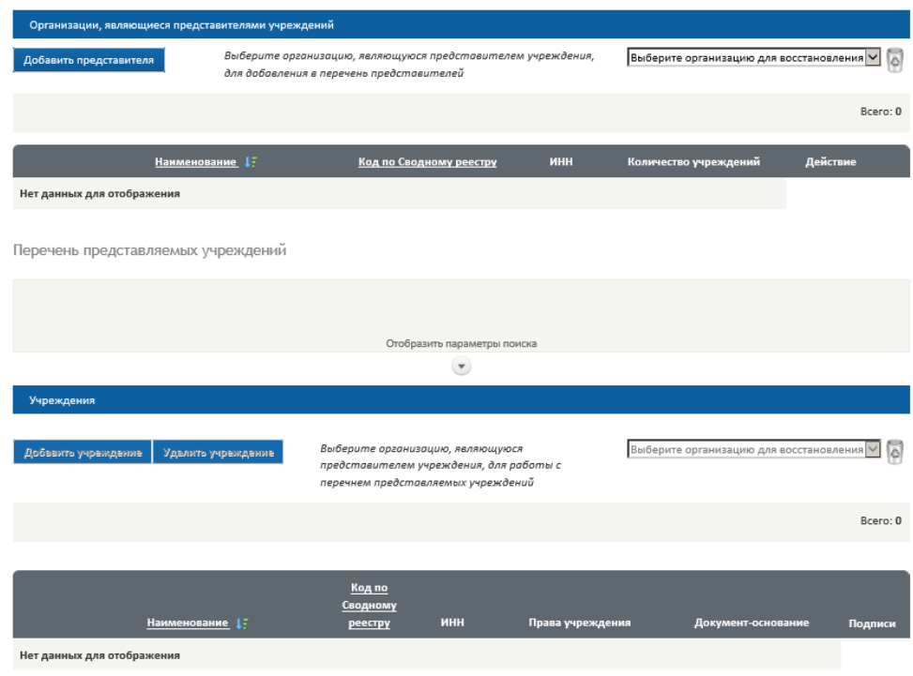
Казначейство России
Регистрация представителей учреждений

Slide 5
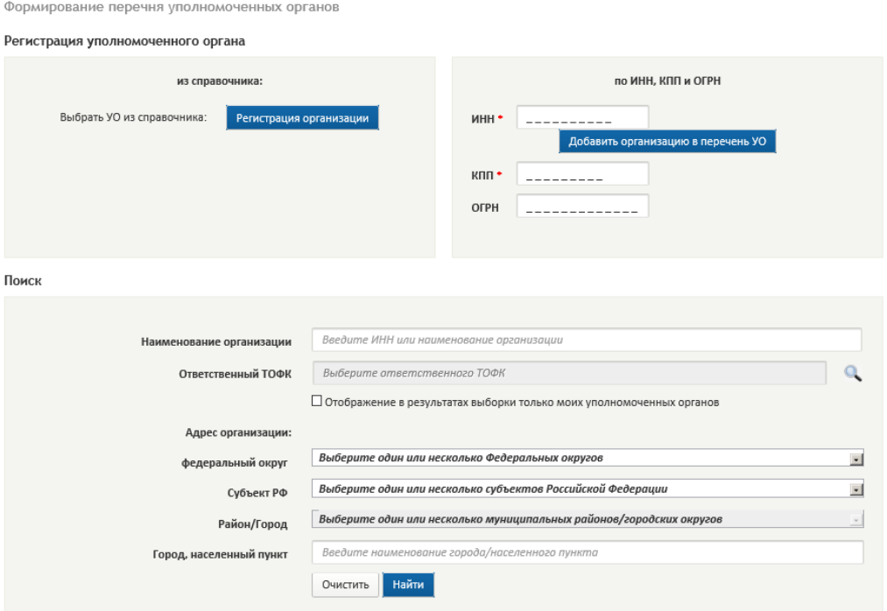
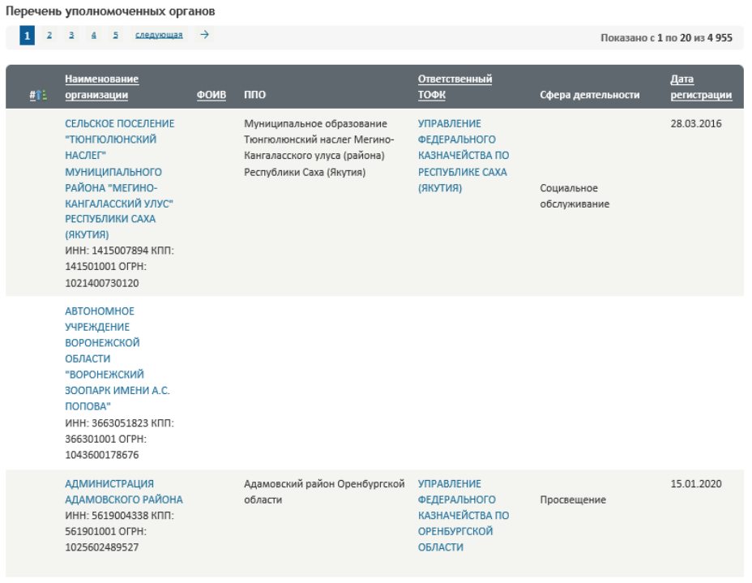
Казначейство России
Регистрация уполномоченных органов

Slide 6
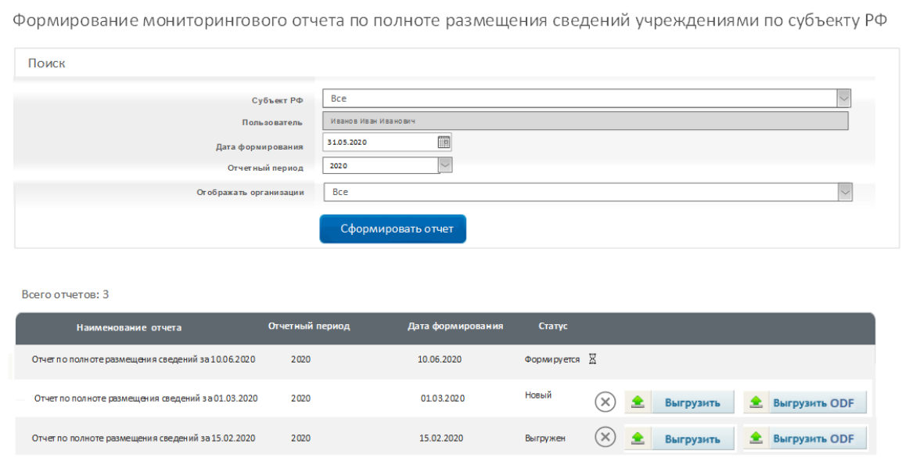
Казначейство России
Мониторинг полноты размещения сведений
Будет добавлена возможность отображать организации:
Все – по умолчанию;
Филиалы – для формирования отчета по филиалам;
Учреждения без филиалов – для исключения филиалов из отчета.

Slide 7
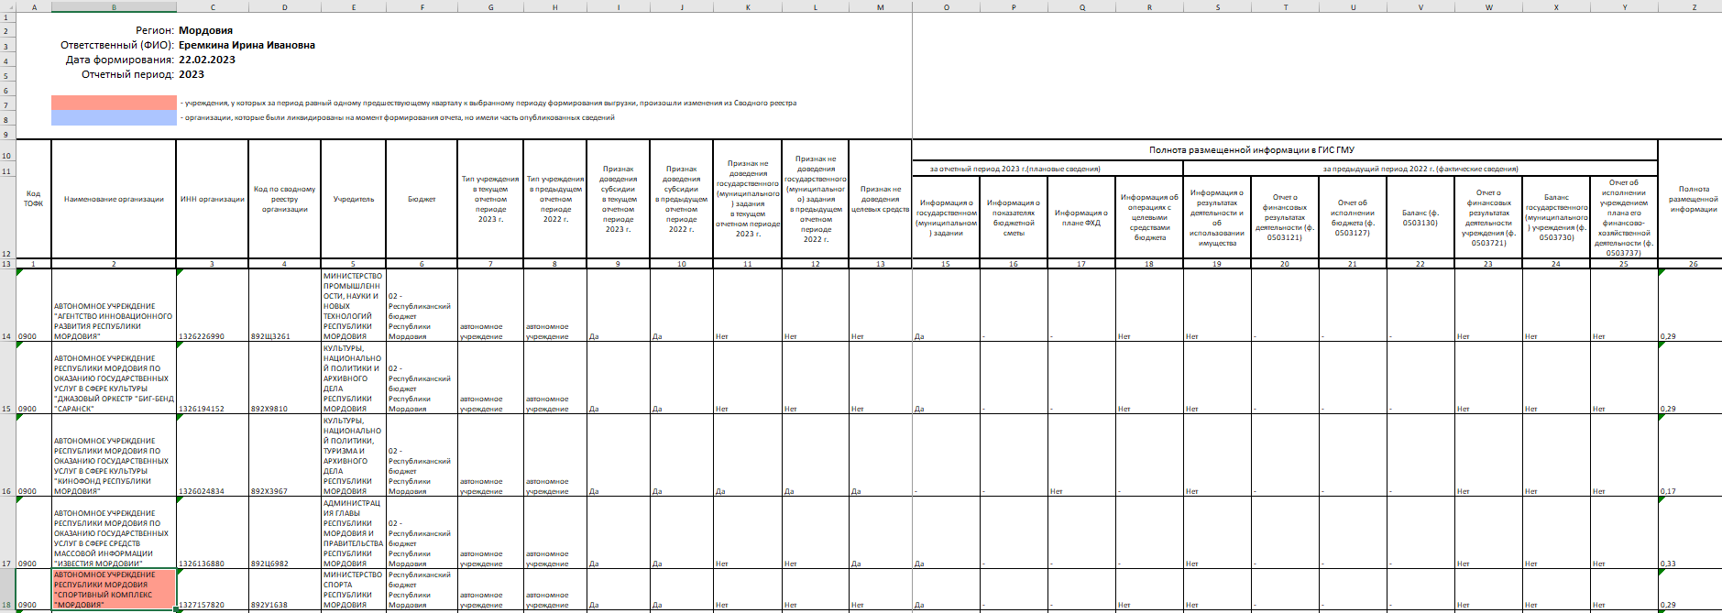
Казначейство России
Мониторинг полноты размещения сведений

Slide 8
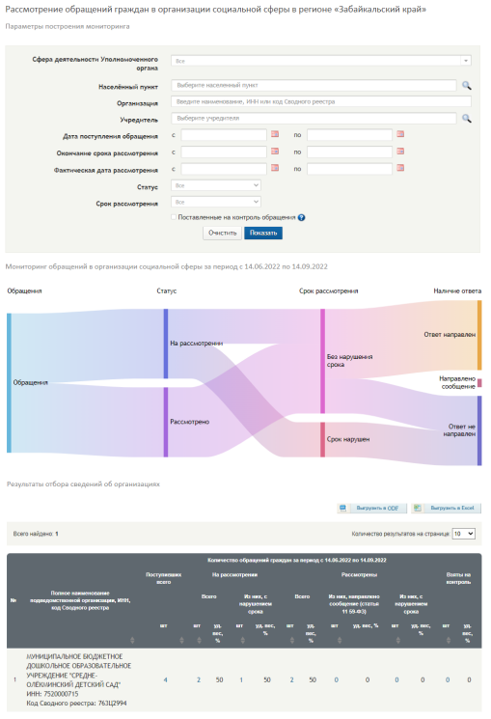
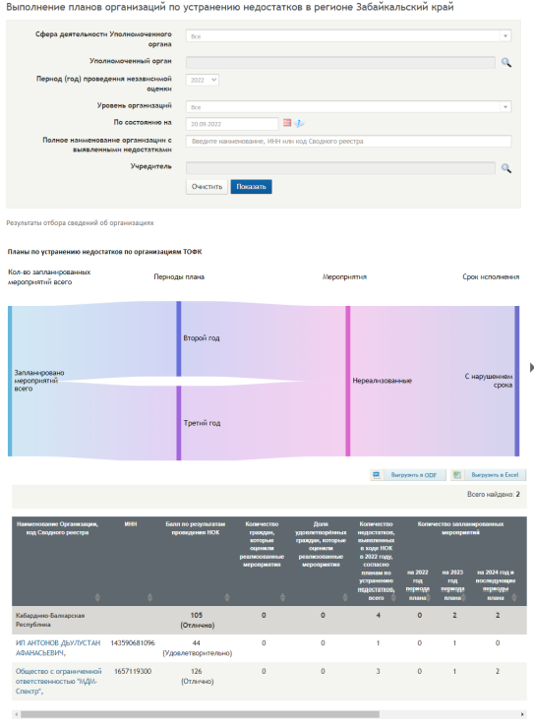
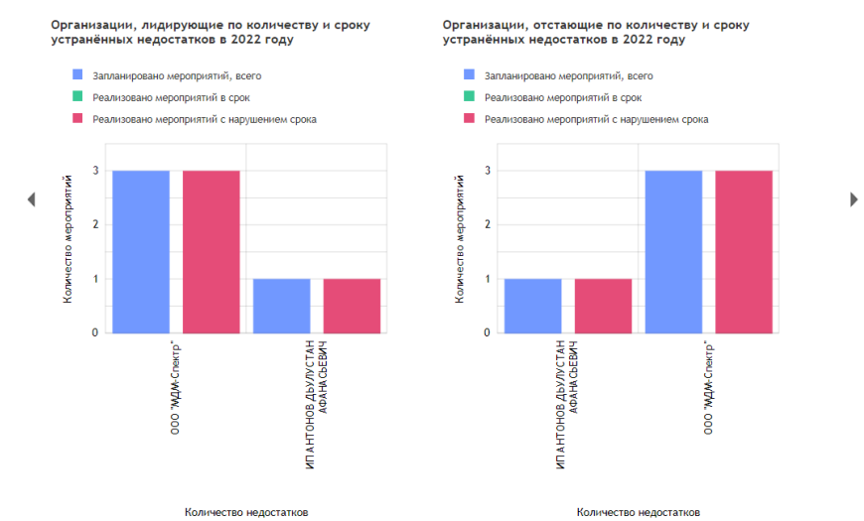
Казначейство России
Мониторинги и отчеты

Slide 9
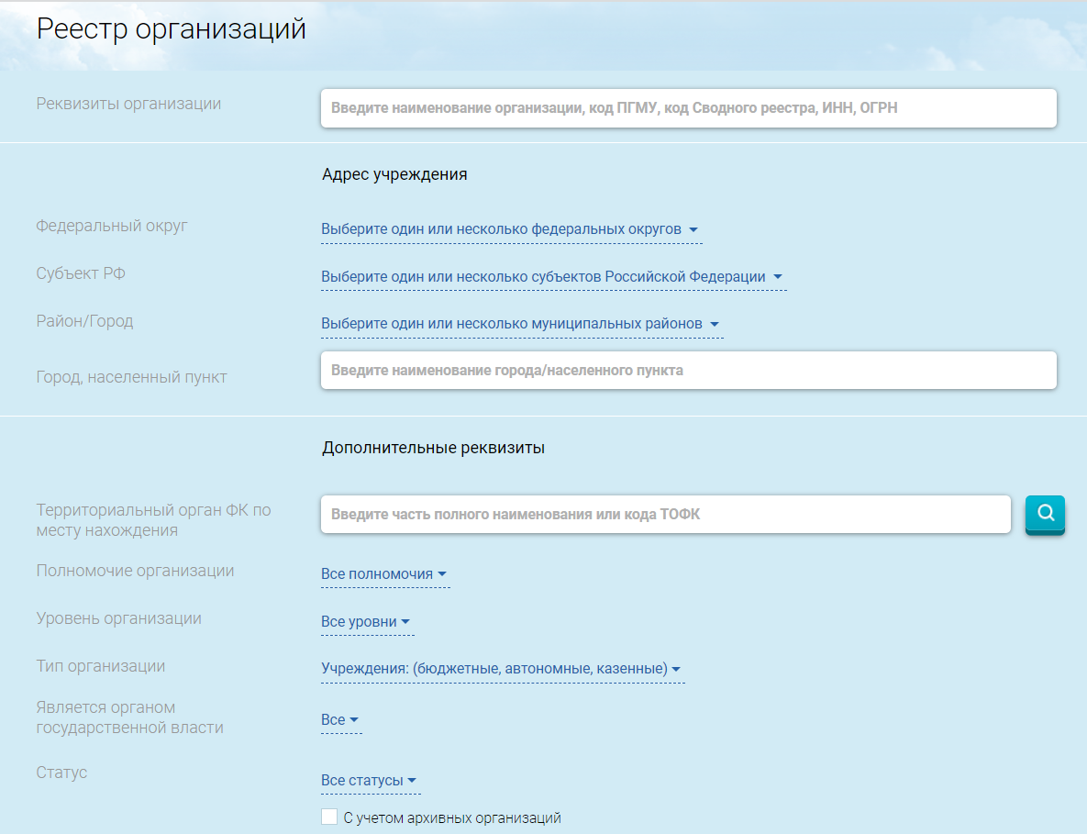
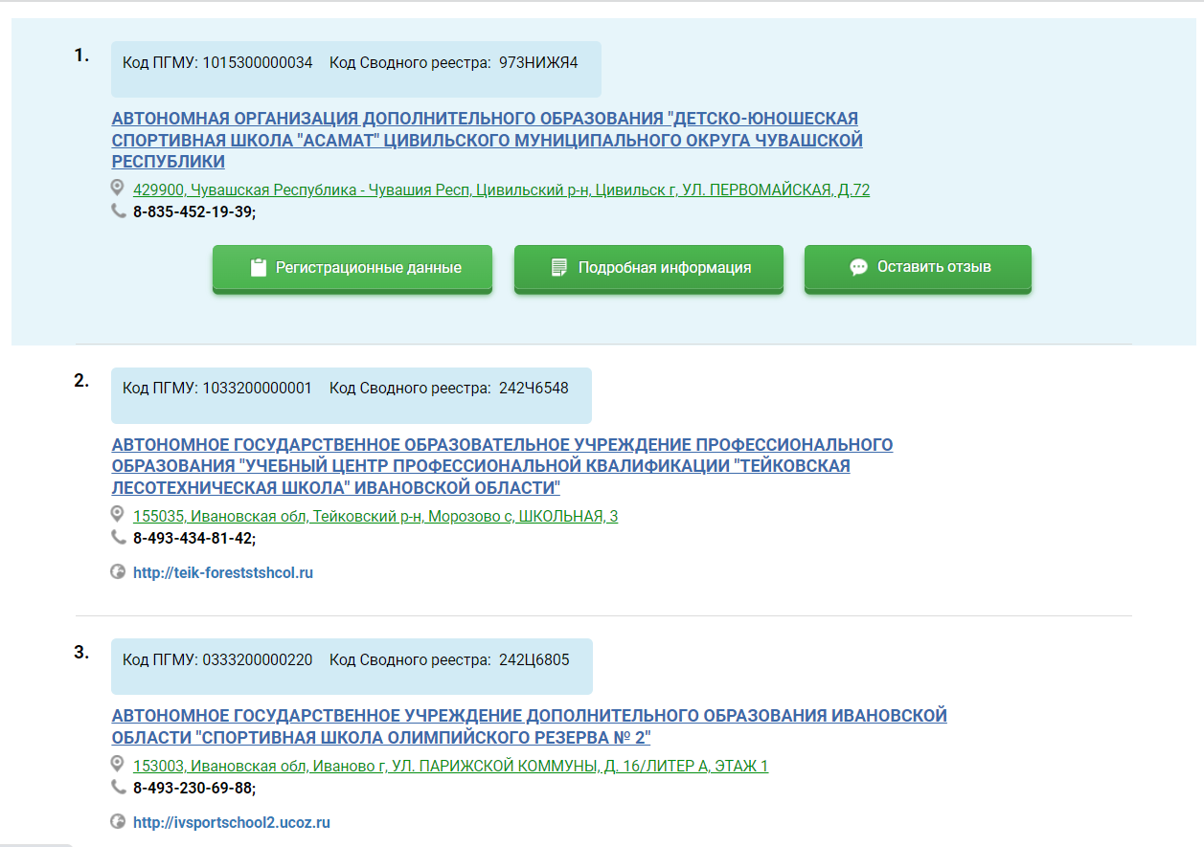
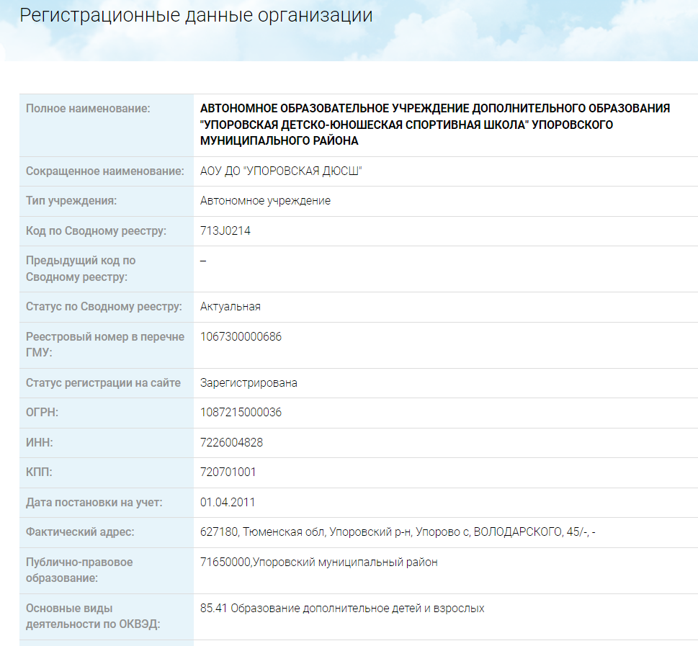
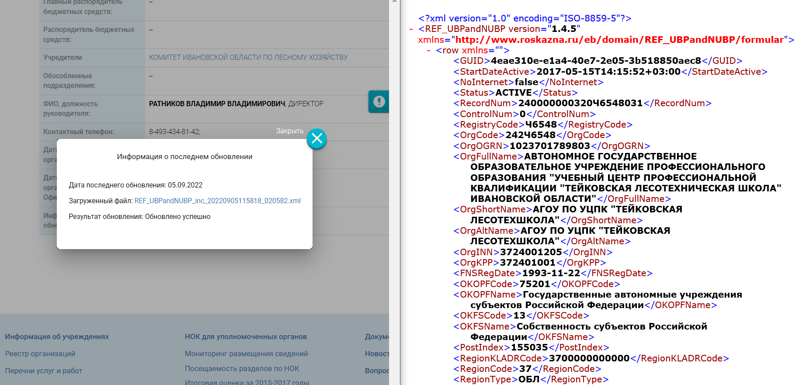
Казначейство России
Справочник организаций
Информация об организациях загружается из Сводного реестра НСИ ГИИС ЭБ.
Загруженные сведения доступны в Открытой части ГИС ГМУ в разделе Реестр организаций.

